Slide 1
VirtualBox
Oracle Database 11g 설치
DEV-20-20-08_이재윤

Slide 2
설치과정
실행확인

Slide 3
설치과정

Slide 4

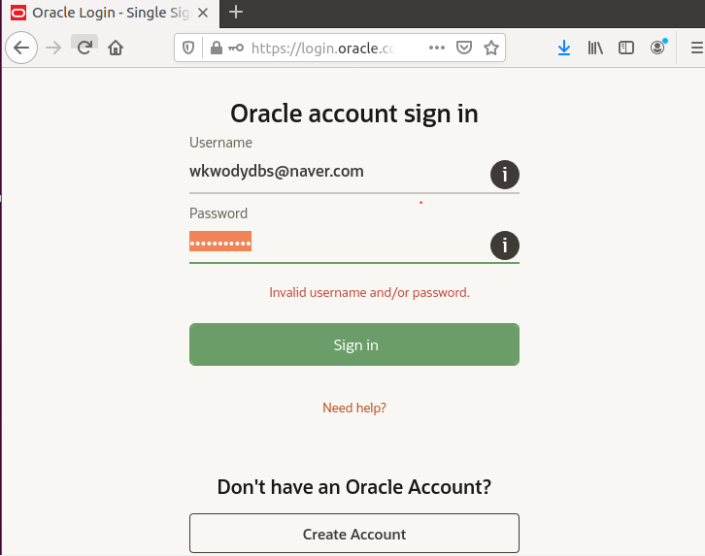
우분투에서 오라클 홈페이지를 접속해 Oracle Database 11g Release 2 Express Edition 을 다운로드 받는다.

Slide 5
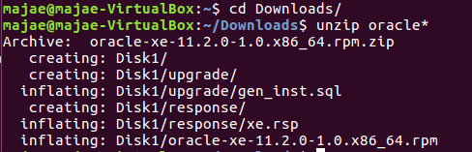
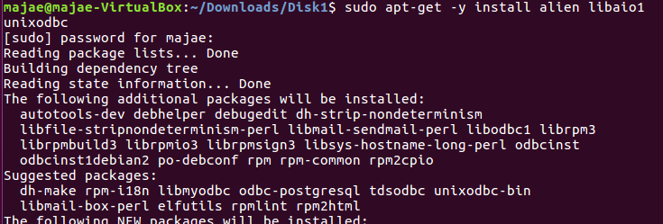
다운로드 받은 폴더로 이동해 명령어를 사용해 압축을 해제한다.
unzip oracle*
명령어를 입력해 alien libaio1 unixodbc를 다운받는다.
sudo apt-get -y install alien libaio1 unixodbc

Slide 6
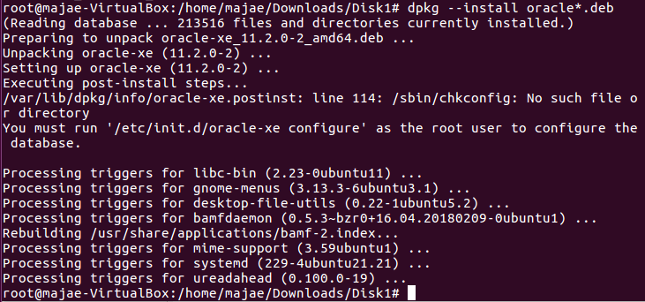
sudo alien --script –c oracle* 명령어를 통해 rpm 파일을 deb 파일로 변환한다.
이때 빨간박스안의 메시지가 나올 때까지 기다린다.
그 다음 dpkg --install oracle*.deb 명령어를 통해 설치를 진행한다.
* * rpm파일은 우분투에서 사용을 권장하지 않기 때문에 deb파일로 변환한다.

Slide 7
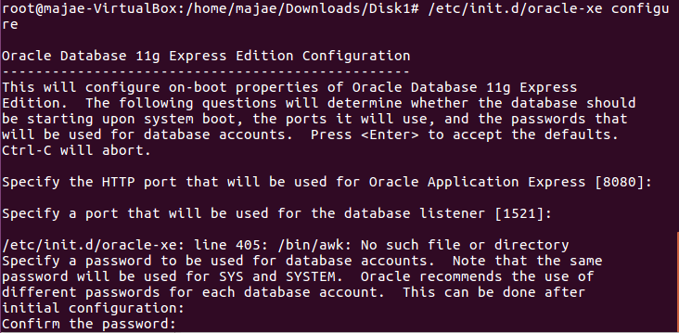
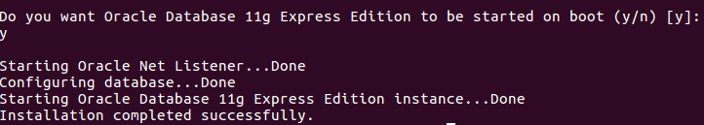
/etc/init.d/oracle-xe configure 를 입력해 설정을 진행한다.
포트번호는 그대로 넘어가고 비밀번호를 설정한다.
설정을 끝내고 재부팅을 한다.

Slide 8
실행확인

Slide 9
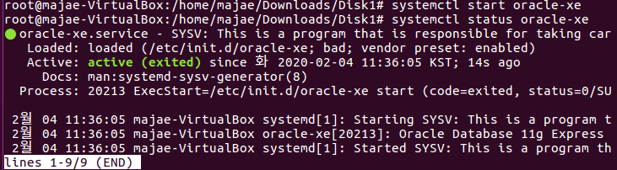
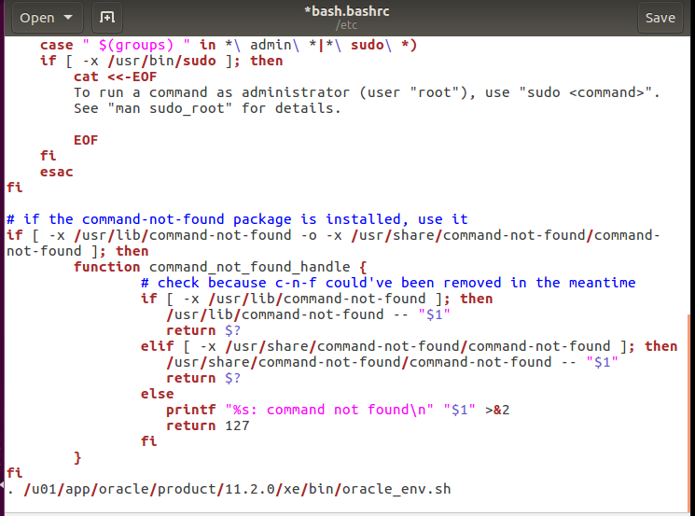
systemctl start oracle-xe 명령어를 입력해 오라클을 실행한다.
systemctl status oracle-xe 명령어를 입력해 현재 오라클의 상태를 볼 수 있다.
./u01/app/oracle/product/11.2.0/xe/bin/oracle_env.sh 를 입력한 뒤 복사하고 gedit /etc/bash.bashrc 파일 하단에 복사한 명령어를 추가한다.

Slide 10
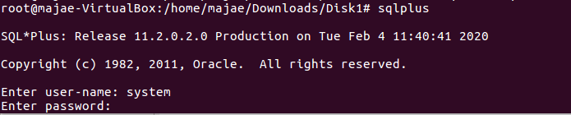
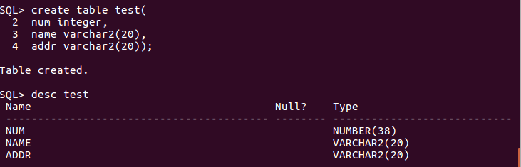
데이터 베이스가 저장될 폴더를 만든다.
Sqlplus 명령어로 오라클에 접속한다. 아이디는 system 비밀번호는 자신이 설정한 것을 입력한다.
오라클이 접속되면 입력창이 SQL> 로 SQL문을 사용할 수 있다.
예시로 test 테이블을 생성해 정상적으로 작동하는 것을 볼 수 있따.

